Slide 1
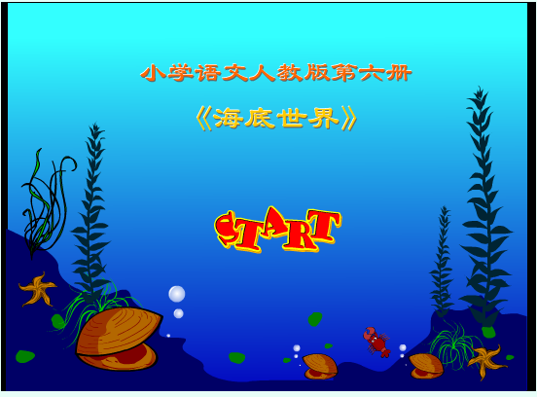
海底世界
教学课件
海底世界
海藻
章鱼
乌贼

Slide 2
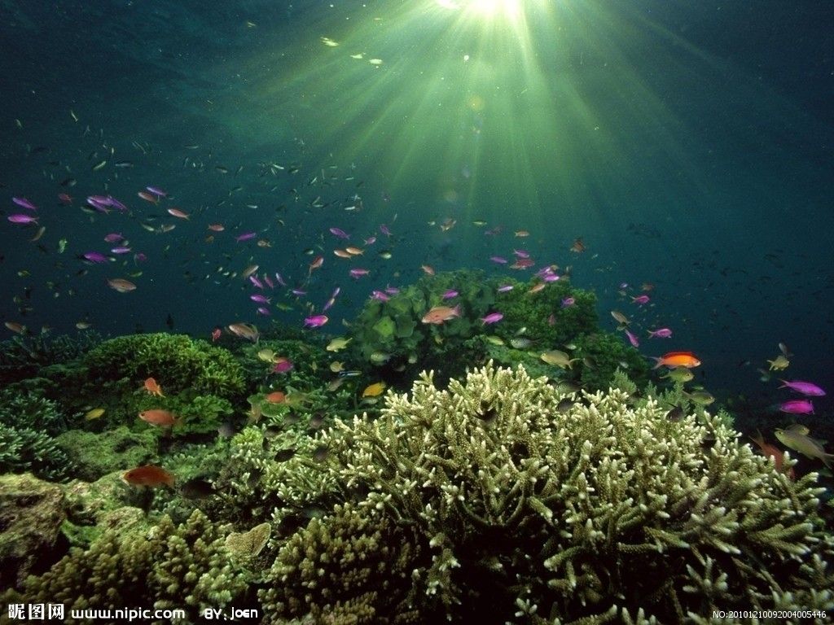

Slide 3
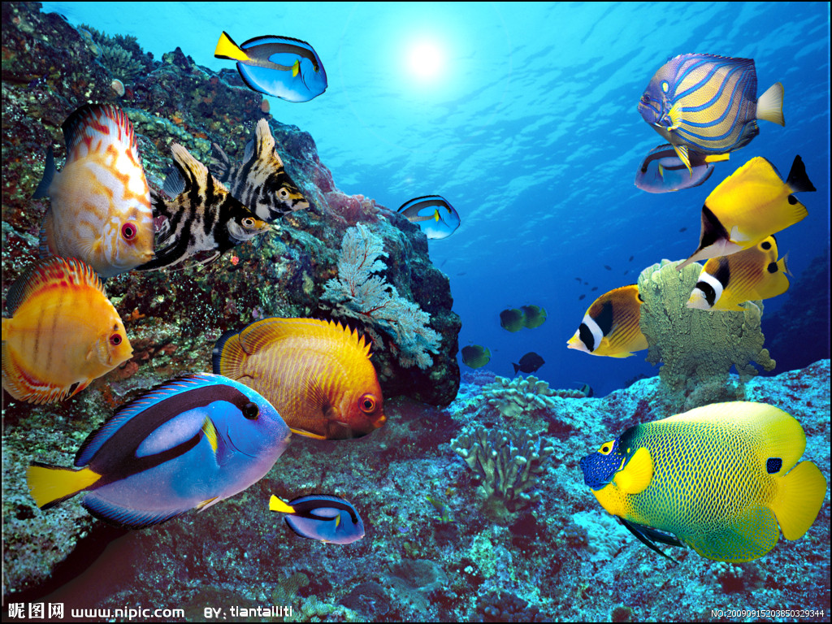
海底世界到底是什么样的呢？

Slide 4
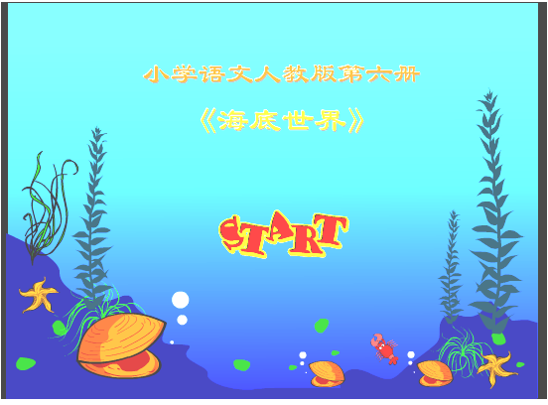
我会读。
底 窃 私 汪 肌 缩 攻 途 旅 甲
否 啾 噜 危 普 贼 官 烁 藻 硅 峡 稀 属
蜜蜂 攻击 伸缩 窃窃私语
肌肉 遇到 爬行 长途旅行
用“窃窃私语”说一句话

Slide 5
海面上波涛澎湃的时候，海底依然很宁静。
为什么海面与海底会有这么大的反差呢？你能用“因为… … 所以… … ”的句式来说吗？
思考：
这里的“依然”，你能给它换个意思相近的词语吗？
依旧 仍然 仍旧
照样 照旧 还是

Slide 6
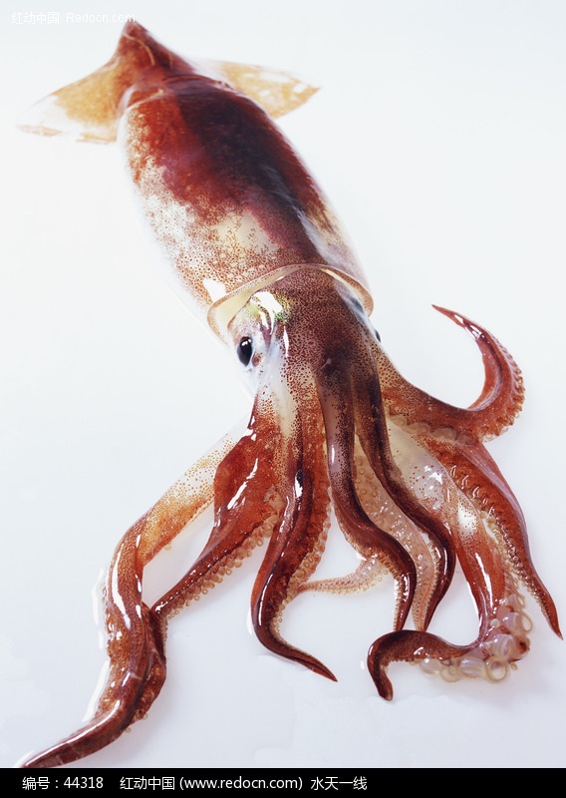
乌贼
吐墨
“海里的火箭”
肉里含有大量的蛋白质

Slide 7
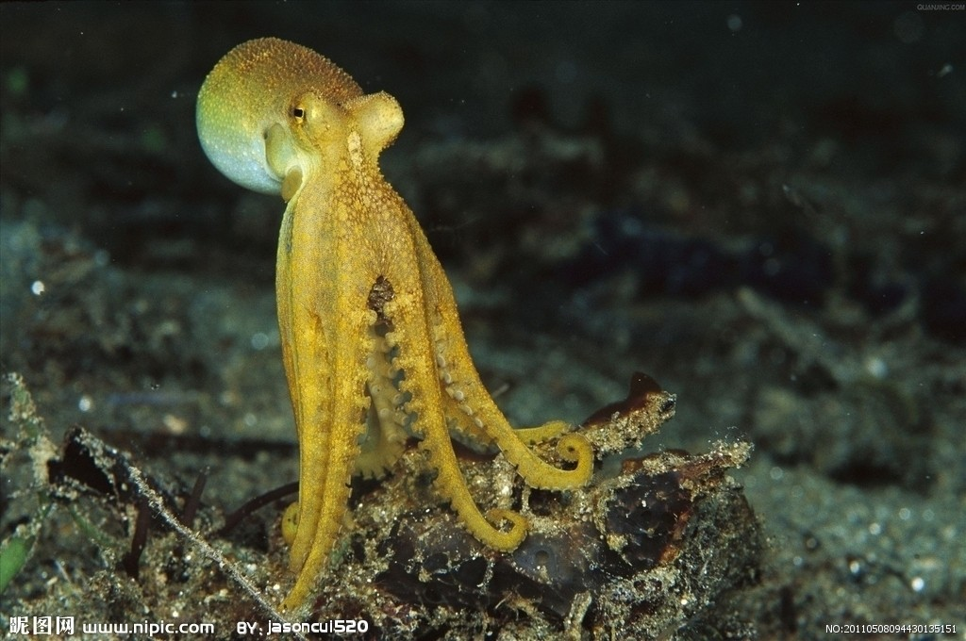
章鱼
喷吐墨汁来防御
休息时留有值班脚
利用水的反推力迅速后退

Slide 8
练习1 （比较句子，看看哪句更好。）
√
1、你用水中听音器一听，就能听见各种声音：有的像蜜蜂一样的嗡嗡，有的像小鸟一样的啾啾，有的像小狗一样的汪汪，有的还好像在打鼾… …
…
2、你用水中听音器一听，就能听见各种声音：嗡嗡、啾啾、汪汪和呼噜… …

Slide 9
练习2 （发挥想象，练习说话）
海底的动物吃东西时、行进时、遇到危险
时，会发出各种声音，有的像 一样 ，
有的像 一样 ，有的像 一样 ，
有的还好像 一样 … …
蜜蜂
嗡嗡
小鸟
啾啾
小狗
汪汪
人在打鼾
呼噜呼噜
还有的像… …一样… …

Slide 10
说一说。
2、 联系课文内容，说说你对“海底真是个景色奇异、物产丰富的世界”这句话的理解。
1、学了《赶海》和《海底世界》，你想对大海说些什么？
绿色圃中小学教育网http://www.lspjy.com

